Slide 1
目次
はじめに
ご利用時の注意事項
前準備
ログイン
トップ画面（上）
トップ画面（下）
申請・精算（ヘッダ入力）
申請・精算（明細入力）
代理申請
承認
代理承認

Slide 2
はじめに
スマートフォンから「楽楽精算」にアクセスし、申請および承認を行うことができます。
スマートフォンからのアクセス方法は３つあります
スマートフォンからのアクセス方法
１.スマートフォンブラウザ版「楽楽精算」 ※利用ブラウザ：Safari（iPhone）、Google Chrome（Android）
２.iPhone版 「楽楽精算」アプリ
３.Android版「楽楽精算」アプリ

Slide 3
ご利用時の注意事項
「楽楽精算」の動作保証環境 以下のサイトをご覧ください。（「楽楽精算」の製品サイトが開きます） https://www.rakurakuseisan.jp/environment/index.php

Slide 4
ご利用時の注意事項
オプション・他機能との兼ね合い
「SSLクライアント認証オプション」「IPアドレス制限オプション」「シングルサインオン機能」をご利用の場合は、 スマートフォン版の対応可否がそれぞれ異なります。
詳細は「楽楽精算サクセスナビ」にてご確認ください。
https://support-navi.rakurakuseisan.jp/announcements/owqio7vuvedm1xjz
パソコン版との機能差異
スマートフォン版の機能は、基本的な申請・承認のみに制限されています。あらかじめご容赦ください。
スマートフォン版機能の詳細は「楽楽精算サクセスナビ」にてご確認ください。
https://support-navi.rakurakuseisan.jp/announcements/5uwh0phjwfxunyvs

Slide 5
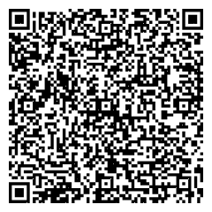
前準備
QRコードでアクセス
・スマートフォンサイト https://rsbean.rakurakuseisan.jp/DWDe0DyyOGm/
（Androidアプリ「楽楽精算ICリーダー」からアクセスする場合も含みます）
・「楽楽精算」アプリ（iPhone / Android）

Slide 6
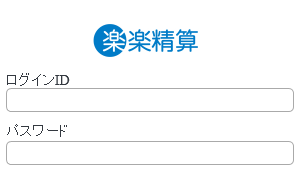
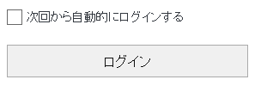
ログイン
スマートフォンブラウザからのログイン
iPhone端末はSafari、Android端末はGoogle Chromeから、
スマートフォンブラウザ版「楽楽精算」URL（※）を開き、ご自身のログインID・パスワードでログインしてください。
（※）スマートフォンブラウザ版とPC版のURLは異なります。
PC版のURL末尾「a/」を「m/」に変更するとスマートフォンブラウザ版URLとなります。

Slide 7
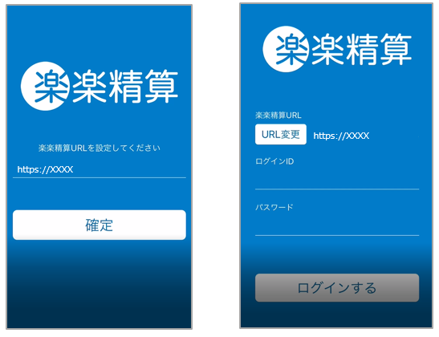
ログイン
iPhone／Android版「楽楽精算」アプリからのログイン
１．アプリをスマートフォンにインストール
２．ログイン画面に、「楽楽精算URL」（※）、ご自身のログインID・パスワードを入力しログイン
（※）パソコン版、スマートフォンブラウザ版のどちらのURLでもログイン可能です。

Slide 8
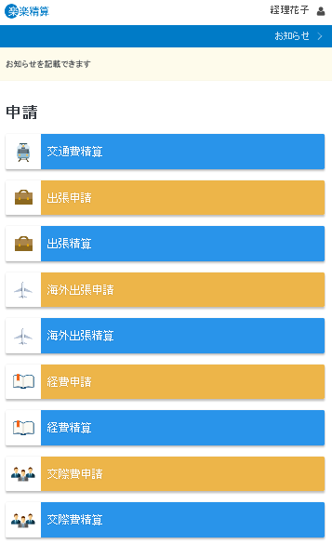
トップ画面（上）
1
1 個人設定
複数の部門に所属している場合は、部門の切り替えができます。
パスワードの変更やログアウトもこちらから行います。
2
2 申請
スマートフォンで申請できる申請種別の一覧が表示されます。

Slide 9
トップ画面（上）
電子帳簿保存法オプションご利用の場合
1
１ 個人設定
パスワード変更やログアウト、
また複数の部門に所属している場合は部門の切替ができます。
2
２ 領収書/請求書
【電子帳簿保存法オプションをご利用の場合のみ】
カメラで撮影した領収書データを「楽楽精算」にアップロードできます。
3
３ 申請
スマートフォンで申請できる申請種別のアイコン一覧が表示されます。

Slide 10
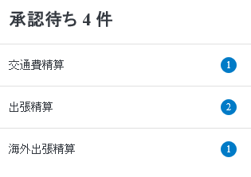
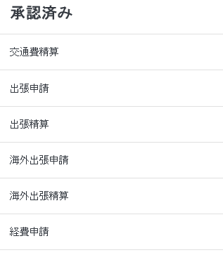
トップ画面（下）
自身が申請した伝票の一覧や
一次保存、差戻し伝票を確認できます。
【承認者のみ表示】
未承認の承認待ち伝票を確認できます。
【承認者のみ表示】
自身が承認した伝票を確認できます。

Slide 11
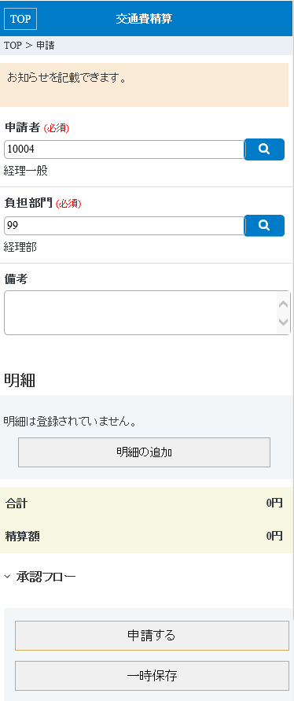
申請・精算（ヘッダ入力）
1
1 ヘッダ項目 入力欄
2
2 明細項目 入力欄
「明細の追加」ボタンをタップすると明細の入力画面になります。
（次ページ参照）
3
3 申請・一時保存
入力が完了したら「申請する」もしくは「一時保存」をタップします。

Slide 12
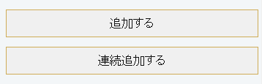
申請・精算（明細入力）
※【ICカードオプションをご利用の場合】
「ICカード取り込み」ボタンが表示され、
取り込んだICカードの利用明細を呼び出せます。
1
1 明細項目 入力欄
乗換案内も利用できます。
2
2 追加する・連続追加する
入力が完了したら「追加する」もしくは「連続追加する」をタップします。

Slide 13
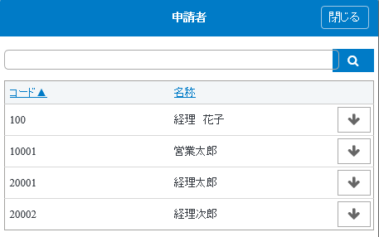
代理申請
申請画面ヘッダの「申請者」虫眼鏡マークをタップすると
あらかじめ設定されている
「代理申請者(入力のみ)」「代理申請者」の一覧が表示されます。
代理申請したいユーザを選択してください。
※以降の操作は通常の申請と同様です。

Slide 14
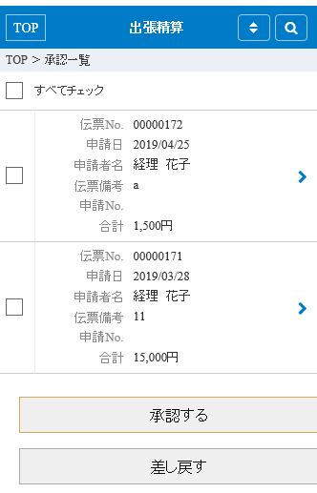
承認
1
１ 伝票
チェックボックスにチェックを入れて、
「承認する」もしくは「差し戻す」をタップします。
2
２ ＞マーク
タップすると伝票内容の詳細を確認できます。

Slide 15
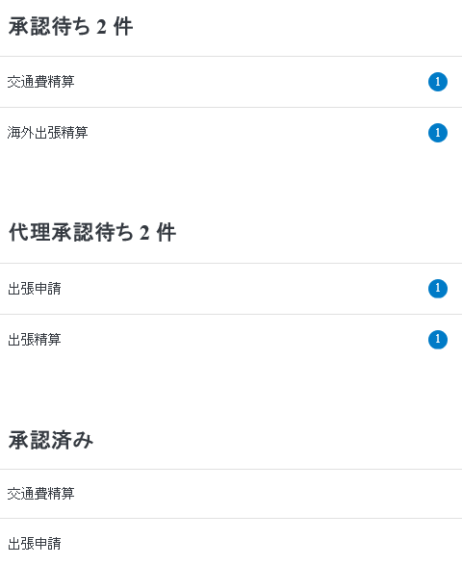
代理承認
自身が代理承認者に設定されている伝票がある場合は
トップ画面に「代理承認待ち」として表示されます。
タップすると代理承認対象の伝票が表示されます。
※以降の操作は通常の承認と同様です。

